Slide 1


ぶっ飛べ！納豆トライアル！
粘る納豆で飛び回れ！
ゲームジャンル : アクション
対応プラットフォーム :PC
プレイ人数 :1人
制作 :田中湧輝

Slide 2
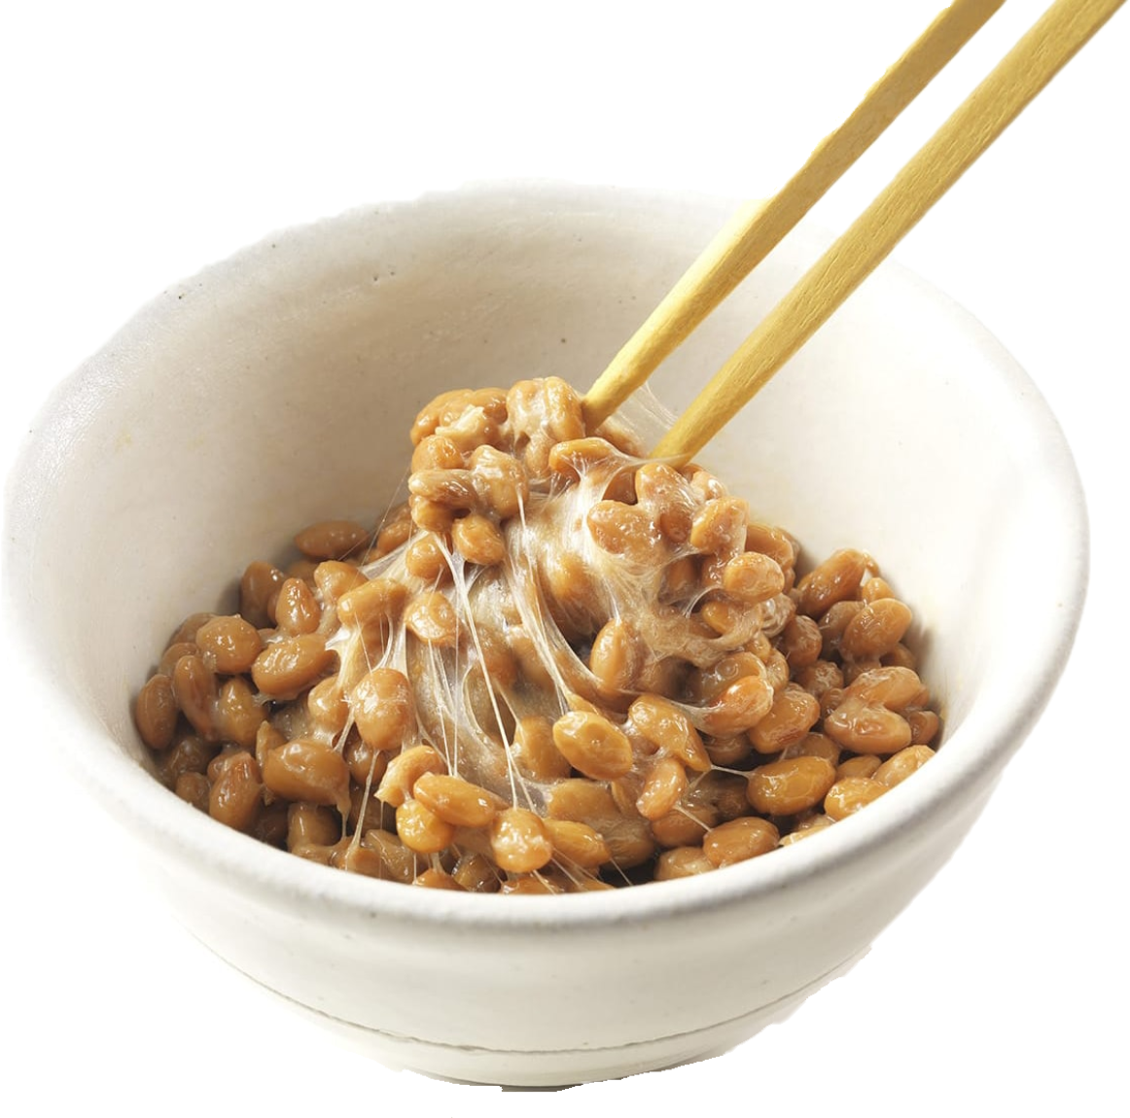



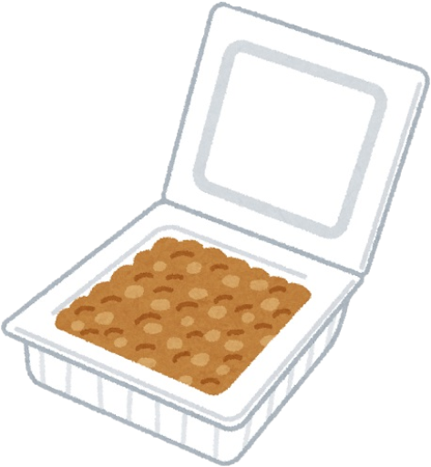
CONCEPT
納豆の糸で縦横無尽に飛び回れ！
▽ゲーム概要
▽今作最大のウリ
納豆の粘り気を利用して
街を縦横無尽に飛び回れ!
納豆を上手に練れて
遠くに飛べた時の爽快感!!

Slide 3




始業まで:0029秒
納豆茶碗
右クリックで糸発射
残り時間
納豆を練る
ジャンプ
納豆ゲージ
SPACE

Slide 4


GAME CYCLE
通れない道がある…
納豆を練って糸を強化！
強化した糸で飛べ！
ステージクリア！
目指せ最速全クリア！
始業まで:0063秒
始業まで:0029秒
始業まで:0007秒
ゴール!
▽ゲームボリューム
・全5ステージ収録
・逆走して家を目指す帰宅モード
・所持している納豆が次ステージに引き継がれるハードモード

